Slide 1
פיתון ומדעי הנתונים
הקדמה

Slide 2

פיתון - Python
פותחה במקור ע"י גואידו ואן רוסום, מתכנת ממוצא הולנדי בתחילת שנות ה 90. עברה שינויים רבים מאז וכיום מדורגת כאחת השפות הפופולאריות ביותר
חוזקה ראשונה: שפה קלה לכתיבה והבנה כדי לאפשר שימוש גם לאנשים שלא הגיעו מתחום מדעי המחשב
מאפשרת גם תכנות מונחה עצמים וגם תכנות פרוצדורלי
נעבוד בגרסת פיתון 3

Slide 3
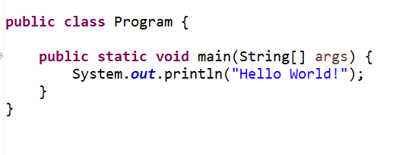

פשטות

Slide 4
שימושים של פיתון בתעשייה
החוזקה השנייה של השפה היא הספריות שלה
פיתוח אלגוריתמים בתחומי המדעים המדויקים וההנדסה – ספרית NumPy
אנקונדה היא הפצה של שפת התכנות פיתון לתכנות מדעי – מדעי הנתונים, למידת מכונה
כריית מידע, בינה מלאכותית, Big Data
טסטים, אוטומציות, מחשוב בענן, אפליקציות שונות כולל אפליקציות ווב
אחת מהשפות העיקריות בהם משתמשת חברת גוגל

Slide 5
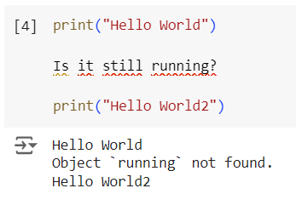
שימוש במפרש - Interpreter
בשפות המשתמשות בקומפיילר ניתן להגיע לשלב הריצה רק לאחר ששלב הקומפילציה עבר בהצלחה

Slide 6
שימוש במפרש - Interpreter
חסרונות
פחות בטוח. תהליך הקומפילציה הוא שכבת הגנה לפני תהליך הריצה
התוכנית עלולה להכיל קוד לא תקין
יתרונות
פיתוח מהיר יותר
ניתן להריץ על פלטפורמות שונות
שימוש בטיפוס דינאמי – Dynamic Typing
חסכן בזיכרון

Slide 7





מדעי הנתונים – Data Science
Data science is a new science, focused on generating value from data (Skiena, 2017)

Slide 8
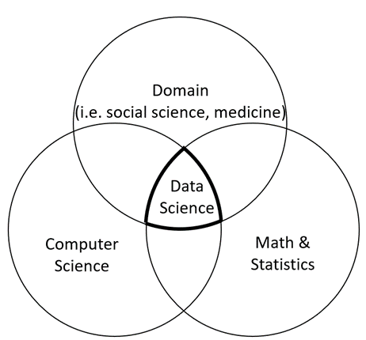
מדעי הנתונים הוא מדע בין תחומי

Slide 9
מדעי הנתונים - פרדיגמה מדעית חדשה
הפרדיגמה המדעית
מדעי הנתונים מאפשרים פרדיגמה חדשה
תיאוריה
ניסוי
השערה
תיאוריה
תובנות
נתונים

Slide 10
שאלות?

